Slide 1
13 Ιανουαρίου 2021
Μαθηματικά
Βιβλίο Μαθητή σελ.59, 60.

Slide 2
Υπενθύμιση
Πώς βρίσκουμε το εμβαδόν ορθογωνίου;

Slide 3
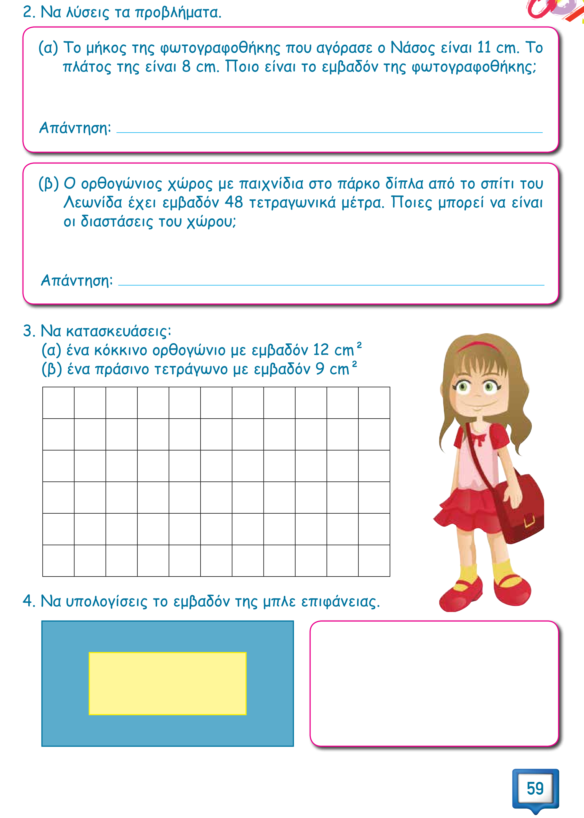
Πήγαινε στη σελίδα 59.
11cm
8cm
8cm
11cm
__ x__
=48
__x___=12
__x___=9

Slide 4
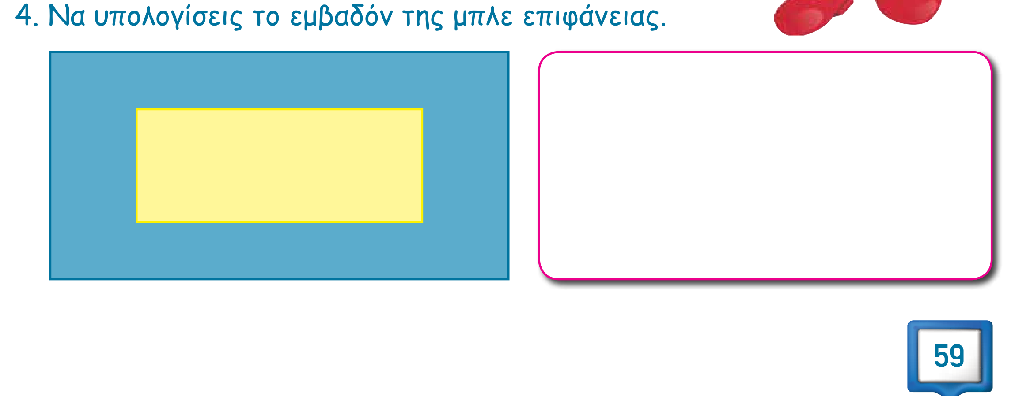
Πρέπει να χρησιμοποιήσετε τη ρίγα σας να μετρήσετε τις διαστάσεις του μπλε ορθογωνίου και να υπολογίσετε το εμβαδόν του.
Να μετρήσετε τις διαστάσεις του κίτρινου ορθογωνίου και να υπολογίσετε το εμβαδόν του.
Πρέπει τώρα από το εμβαδόν του μπλε ορθογωνίου να αφαιρέσετε το εμβαδόν του κίτρινου ορθογωνίου.

Slide 5
Πήγαινε στη σελίδα 60.

Slide 6
Τέλος για σήμερα παιδιά!
Καλή συνέχεια!
(Τις λύσεις για αυτά που κάναμε σήμερα θα τις βρείτε αύριο στην ιστοσελίδα.)

